Slide 1
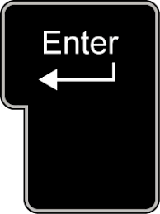




画像選択
平行移動
画像の選択
画像の決定
キーボード入力
キーの画像元
http://www.sharots.com/sozai/etc2.html

Slide 2
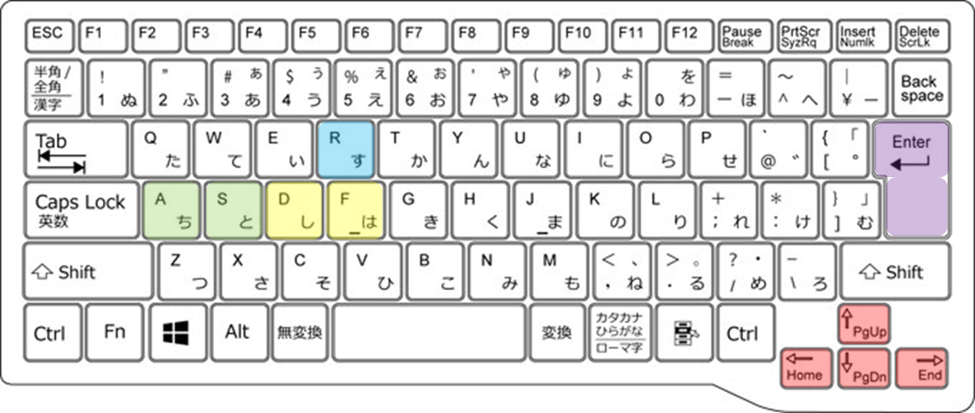
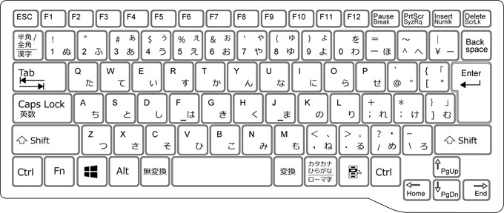
画像編集
I：パラメータ
初期化
画像編集
R：リセット
戻る
I：パラメータ初期化
次の画像
編集
完了
編集
完了
A：拡大
D：左回転
平行移動
A：拡大
D：左回転
平行移動
S：縮小
F
S：縮小
F
：右回転
：右回転

Slide 3
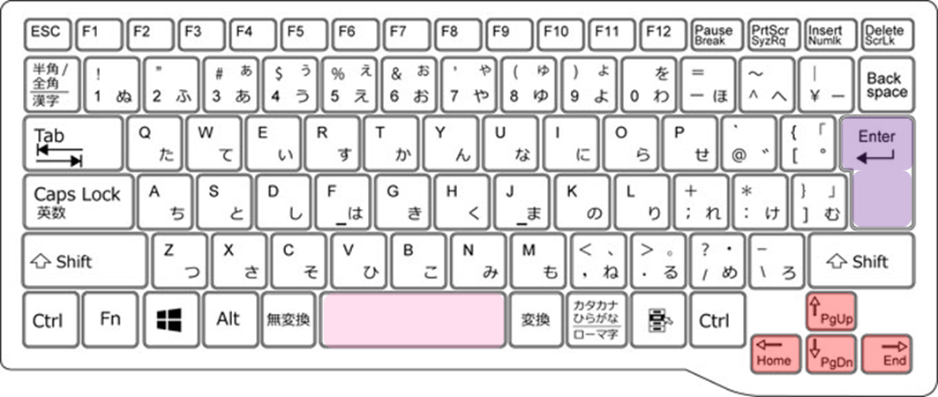
画像編集
次の画像
貼付画像選択
編集
完了
画像の変更
画像の選択
画像決定
画像選択
終了
（次の画像）

Slide 4

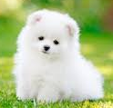
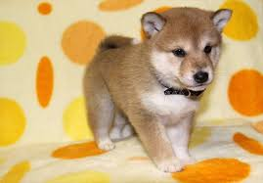

アノテーション結果
次に使用する画像の選択
AnyPressKey...
同じ画像
次の画像
点の間隔の調整
大きくする
次の画像へ
小さくする
AnyPressKey...
変更しない

